Slide 1
Структурное подразделение государственного бюджетного общеобразовательного учреждения Самарской области «Образовательный центр» имени Героя Советского Союза Ваничкина Ивана Дмитриевича муниципального района Алексеевский Самарской области – Детский сад «Солнышко»
«ПИЛОТНАЯ ПЛОЩАДКА ПО АПРОБАЦИИ ПРОГРАММНО-
МЕТОДИЧЕСКОГО КОМПЛЕКСА ДОШКОЛЬНОГО ОБРАЗОВАНИЯ
«МОЗАИЧНЫЙ ПАРК»
(опыт работы Детского сада «Солнышко» с.Алексеевка м.р.Алексеевский)

Slide 3
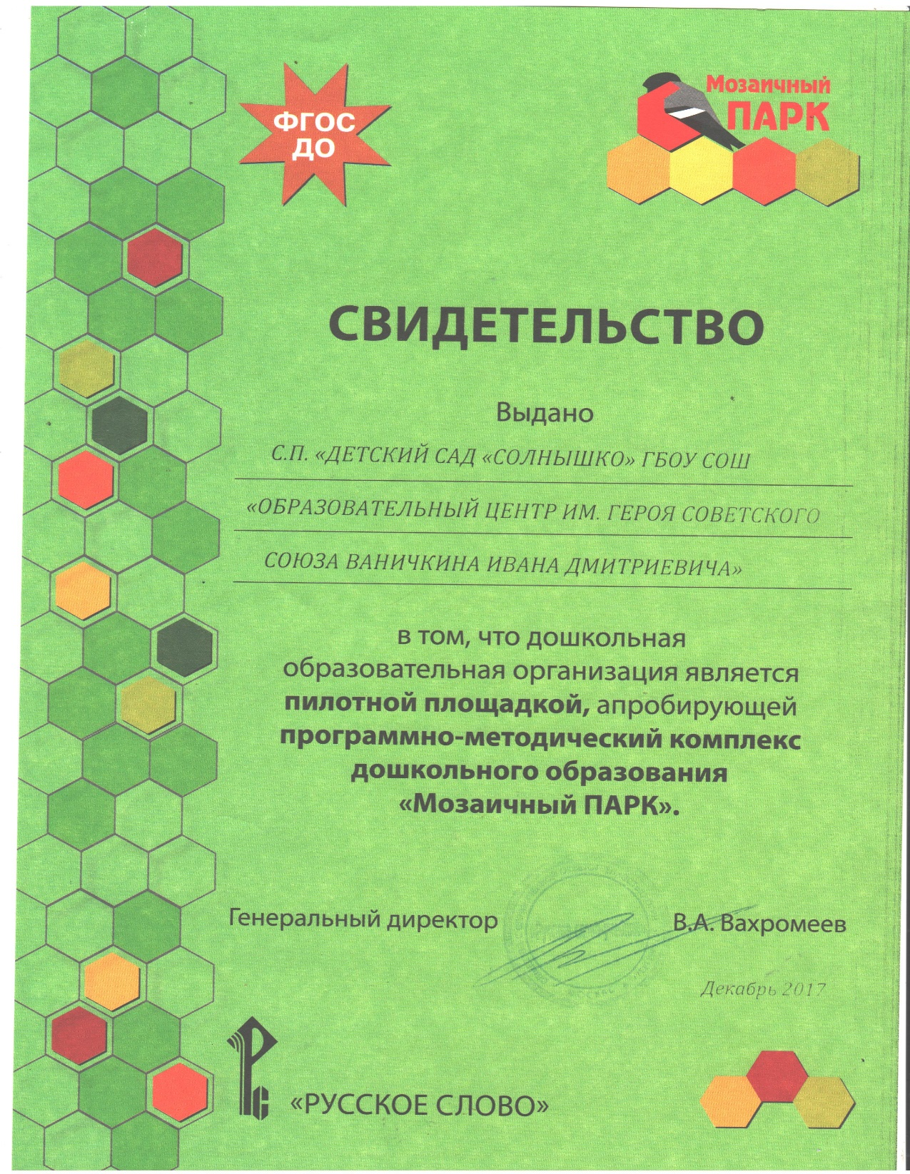

Slide 4
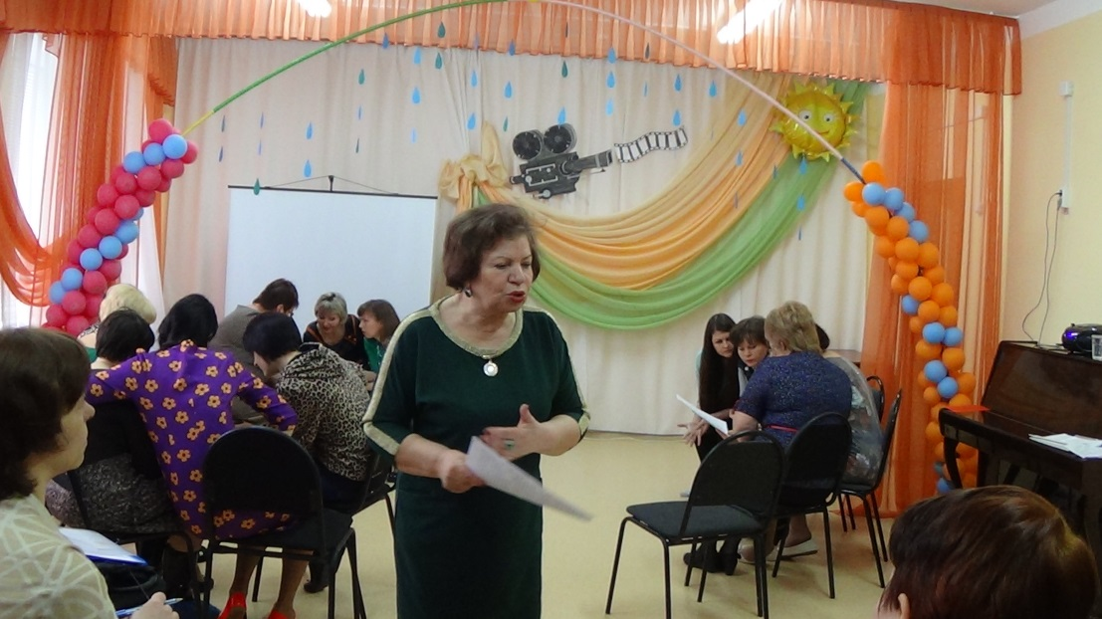
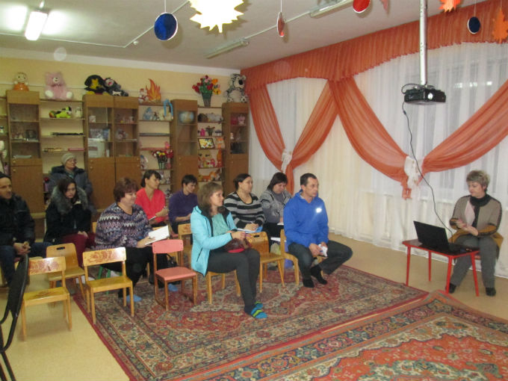

Slide 7
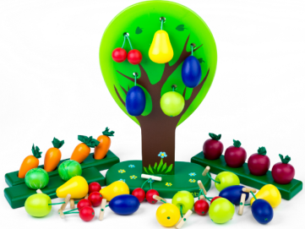
Книга-альбом «Моя Семья»
Подарок для первоклассника.
Дидактическое пособие «Соберу я урожай»

Slide 8
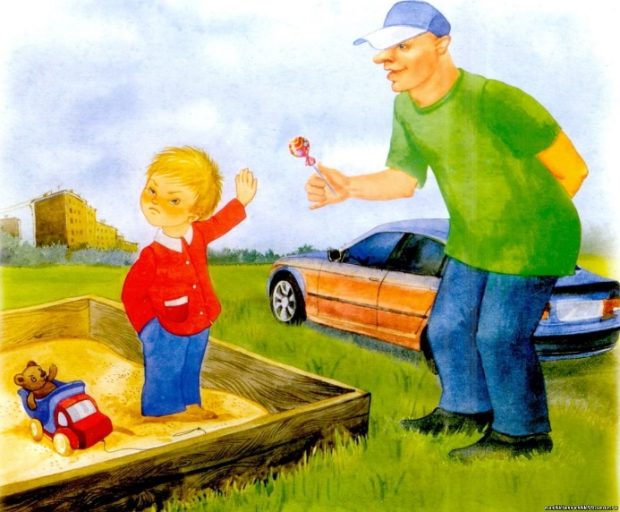
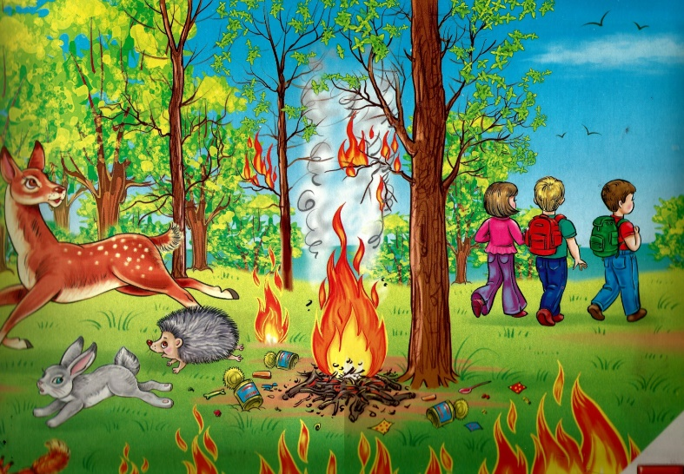
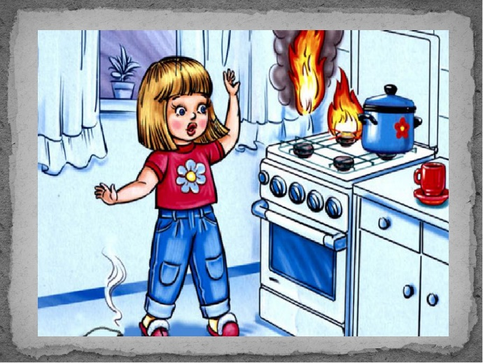
Овладение основ собственной безопасности и безопасности окружающего мира
Блок "Наши дети
и другие люди"
Блок "Наши дети и окружающая природа"
Блок "Наш ребенок дома"

Slide 9
Овладение основ собственной безопасности и безопасности окружающего мира
Блок "Наши дети и дорога"
Блок "Родители должны знать"

